Slide 1



Программирование на Python
Базовый курс. Часть 3. Объектно-ориентированное программирование
Андрей Скороходов
2023

Slide 2
Python. Объектно-ориентированное программирование
ООП – методология программирования, основанная на представлении программы в виде совокупности взаимодействующих объектов, каждый из которых является экземпляром определённого класса, а классы образуют иерархию наследования (Wikipedia).
Основные принципы ООП:
Полиморфизм – разное поведение одного и того же метода в разных классах
Инкапсуляция – ограничение доступа к методам и переменным объекта
Наследование – наследование дочерним классом атрибутов родительского класса
Абстракция – скрытие внутренних реализаций процесса или метода от пользователя
Основные понятия:
Класс – модель для создания объектов определённого типа, описывающая их структуру.
Объект – экземпляр класса.
Атрибут – свойства (переменные), принадлежащие классу или объекту класса
Метод – функции, принадлежащие классу или объекту класса

Slide 3
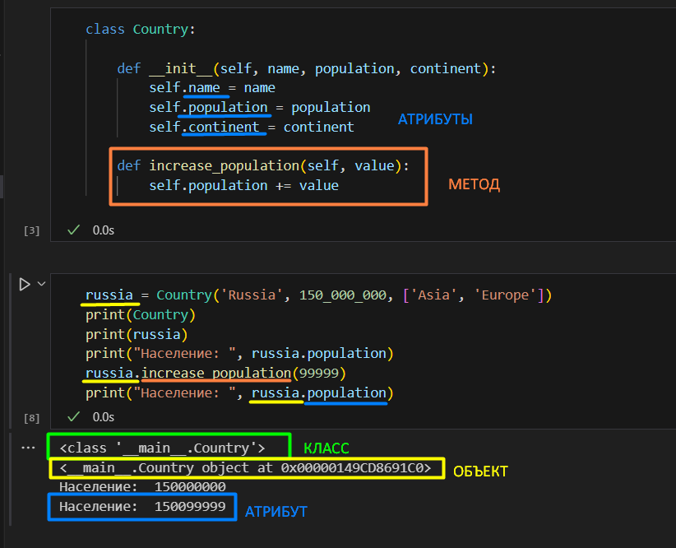
Python. Пример объявления и вызова объекта класса
Определение класса:
class NewClass:
def method1(self, x):
self.attribute = x
def method2(self, …):
<инструкции метода>
def method3(self, …):
<инструкции метода>
Создание объекта класса:
class_object = NewClass()
Вызов метода класса:
class_object.method1(<аргументы>)
Доступ к атрибуту класса:
class_object.attribute

Slide 4
Python. Встроенные (магические) методы класса
Метод | Когда вызывается
__new__(cls, [...) | При создании объекта класса
__init__(self, [...) | При инициализации объекта
__del__(self) | Перед удалением объекта
__eq__(self, other) | При сравнении через оператор == (Операторы !=, <, > <=, >= : __ne__, __lt__, __gt__, __le__, __ge__)
__call__(self, [args...]) | При вызове объекта
__str__(self) | При вызове через функцию str(<объект>)
__abs__(self) | При вызове через функцию abs(<объект>)
__len__(self) | При вызове через функцию len(<объект>)
__setattr__(self, name, value) | При изменении атрибута объекта (При обращении к атрибуту или его удалении: __getattr__, __delattr__)
__add__(self, other) | При сложении через оператор + (Операторы -, *, / : __sub__, __mul__, __div__)
__hash__(self) | При вызове через функцию hash()
__next__(self) | При вызове через функцию hash()
Это далеко не все методы!
https://habr.com/ru/articles/186608/

Slide 5
Python. Жизненный цикл объекта класса
russia = Country('Russia', 150_000_000, ['Asia', 'Europe'])
__new__
Country.__new__()
После объявления объекта класса:
вызывается магический метод __new__, который возвращает ссылку на объект нового класса
вызывается магический метод __init__ для объекта класса, где выполняются инициализирующие процедуры
происходит работа с объектом
при отсутствии ссылок на объект или при вызове инструкции del вызывается магический метод __del__, после чего объект удаляется.
__init__
russia.__init__()
__del__
russia.__del__()

Slide 6
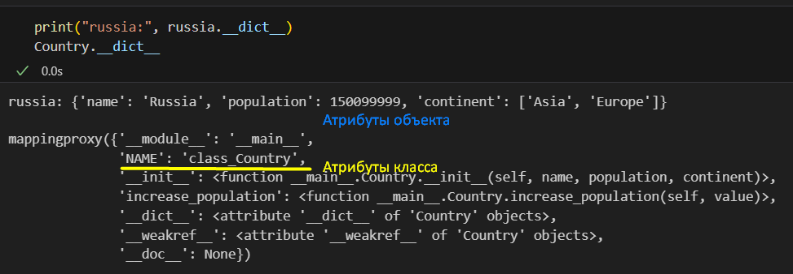
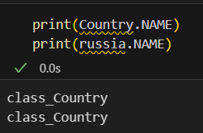
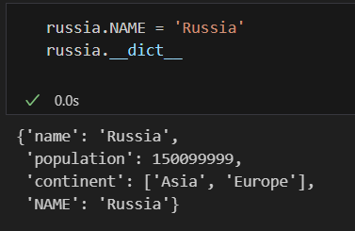
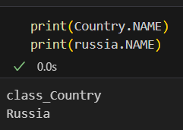
Python. Атрибуты объекта и класса
Для получения атрибутов объекта или класса можно воспользоваться методом __dict__.
Получение значений атрибута:
При обращении к несуществующему атрибуту объекта этот объект будет искаться в атрибутах класса.
При отсутствии атрибута в пространстве имен объекта или класса будет вызвано исключение.
Для получения значения атрибута объекта / класса можно использовать функцию getattr().
Изменение значений атрибута:
При обращении к несуществующему атрибуту объекта будет создан новый атрибут объекта, даже если имя атрибута есть в пространстве имен класса.
Для изменения значения атрибута объекта / класса можно использовать функцию setattr().

Slide 7
Python. Функции для работы с атрибутами объекта/класса
Метод | Описание
setattr(<класс/объект>, <имя атрибута>, <значение атрибута>) | Присваивание значения атрибуту класса/объекта
getattr(<класс/объект>, <имя атрибута>, <значение при отсутствии>) | Получение значения атрибута класса/объекта
delattr(<класс/объект>, <имя атрибута>) | Удаление атрибута класса/объекта
hasattr(<класс/объект>, <имя атрибута>) | Наличие указанного атрибута у класса/объекта. Возвращает True/False. В случае отсутствия атрибута у объекта, но присутствия его в класса все равно возвратит True.

Slide 8
Python. Вызов методов класса, параметр self
При определении методов класса первым параметром всегда идет параметр self, который указывает на объект класса.
При вызове метода класса интерпретатор автоматически передает в метод в качестве первого аргумента ссылку на объект, который вызвал этот метод.
Передача ссылки на объект, вызвавший метод, нужны для работы с объектом внутри метода.
ссылка на объект russia
__increase_population__(self, value)
russia.increase_population(99999)

Slide 9
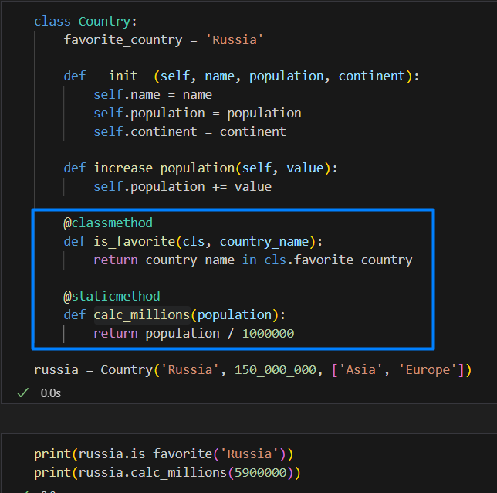
Python. Статические методы и методы класса
 | Статический метод | Метод класса
Ссылка на объект/класс | Не требуется | Нужна ссылка на класс
Доступ к атрибутам объекта | НЕТ | НЕТ
Доступ к атрибутам класса | НЕТ | ДА
Доступ внутри класса | через self. | через self.
Доступ извне | через <объект класса>. через <имя класса>. | через <объект класса>. через <имя класса>.
Декоратор | @staticmethod | @classmethod
В метод класса вместо обычной ссылки на объект класса (self) передается ссылка на сам класс: cls

Slide 10
Python. ООП. Задание 1
Создайте класс Employee, который будет описывать сотрудника компании.
В качестве начальных атрибутов класса задайте позиционные параметры «name», «surname», «position», «age», «currency» и именованный параметр «salary», по умолчанию равный 50000.
Определите метод change_currency(), который меняет валюту зарплаты, по аналогии с заданием из части «Python. Функции».
Определите атрибут класса AGE_LIMITS и метод класса verify_age(), который будет возвращать True или False в зависимости от того, попадает ли возраст сотрудника в указанный диапазон.
Добавьте в инициализатор класса проверку параметра age и в случае, если возраст сотрудника выходит за пределы диапазона, выведите в консоль предупреждение о том, что возраст сотрудника не удовлетворяет корпоративным стандартам.
Создайте объект employee1 класса Employee с произвольными параметрами
Выведите атрибуты объекта в консоль в формате «атрибут»: «значение».

Slide 11
Python. ООП. Задание 2
В ранее созданном классе Employee определите статический метод convert_currency(), который принимает в качестве параметров денежную сумму, текущую валюту и требуемую валюту и возвращает значение денежной суммы в требуемой валюте.
Для пересчета валюты определите внутри метода convert_currency() словарь exchange_rate, где ключом будет являться валюта, а значением – коэффициент перевода. В качестве основной валюты (которая будет иметь значение коэффициента перевода = 1) выберите «rub» и определите еще несколько других валют, например {‘rub’: 1, ‘usd’: 90, ‘eur’:100}.
Замените код в методе change_currency(), оставив там только проверку, что валюта изменилась. И при изменении валюты получайте новое значение зарплаты с использованием функции convert_currency(). В случае отсутствия курса валюты в словаре exchange_rate, выводите в консоль предупреждение о невозможности изменения валюты и не меняйте атрибуты объекта. В противном случае, измените зарплату и валюту объекта.
Создайте еще несколько сотрудников (объектов класса Employee) и посчитайте их суммарную зарплату и средний возраст

Slide 12

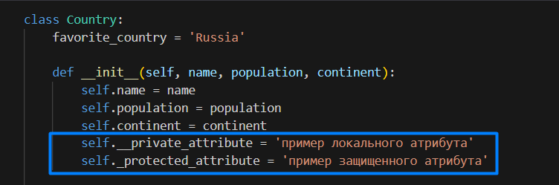
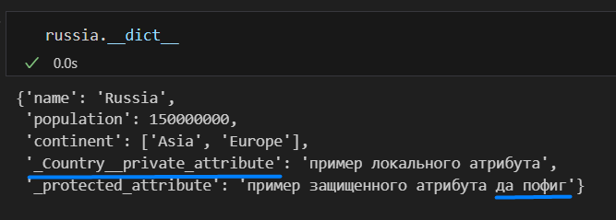
Python. ООП. Режимы доступа к атрибутам
В Python предусмотрено 3 режима доступа к объектам:
private (публичный) – доступ извне разрешен. Имена публичных атрибутов не содержат «_» в начале: attribute
protected (защищенный) – не ограничивает доступ, но предупреждает разработчика о том, что атрибут является защищенным и его не следует менять. Имена защищенных атрибутов начинаются с «_»: _attribute
private (локальный) – доступ есть только внутри класса. Имена локальных атрибутов начинаются с «__»: __attribute
Режимы доступа обеспечивают один из принципов ООП – инкапсуляцию.
Правила наименования атрибутов справедливы как для переменных, так и для функций внутри класса. Для изменения режима доступа к функциям можно использовать декораторы @private или @protected (предварительно нужно их импортировать: from accessify import protected, private).
На самом деле доступ к локальным атрибутам класса извне есть, но для этого нужно обращаться не по имени атрибута, а по кодовому имени «_<имя класса><имя атрибута>».

Slide 13
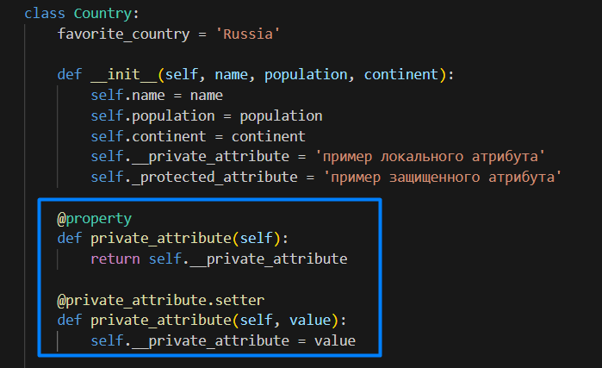
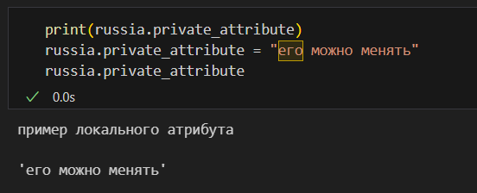
Python. ООП. Доступ к атрибутам. Сеттеры и геттеры
Для изменения и получения значений локальных атрибутов рекомендуется использовать специальные методы – сеттеры (изменение атрибута) и геттеры (получение значения). Можно их создавать как отдельные методы, например, для переменной x: set_x() и get_x(), но тогда придется обращаться к различным методам для получения и изменения атрибута. Также можно использовать специальный декоратор @property, который позволяет обращаться к сеттеру и геттеру по названию переменной. Для этого геттер называется по имени локальной переменной, а к геттеру добавляется декоратор @property. Сеттер также называется по имени переменной и к нему добавляется декоратор @<имя геттера>.setter.

Slide 14
Python. ООП. Задание 3
В ранее созданном классе Employee сделайте атрибуты name, surname, position, age, salary и currency локальными (измените имена). Добавьте для этих атрибутов геттеры с использованием декоратора @property, а для атрибутов position, age, salary добавьте сеттеры.
В геттере для age добавьте проверку типа передаваемого значения (int) и то, что он больше 0 и меньше 100. В случае, если это не int или возраст не корректный, выдавайте предупреждение о некорректном возрасте и не меняйте локальную переменную. Также добавьте проверку его нахождения внутри диапазона AGE_LIMITS, в случае выхода за его пределы формируйте сообщение, аналогичное сообщению из задания 1, но изменение возраста выполните.
В геттере для salary также добавьте проверку значения на корректность (по вашим критериям) и в случае, если передаваемое значение не проходит по критериям, выводите в консоль предупреждение и не меняйте локальную переменную.
Сделайте метод verify_age() защищенным (измените имя).

Slide 15
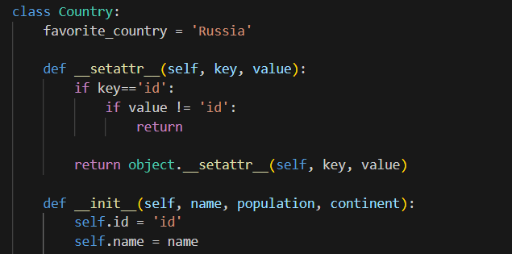
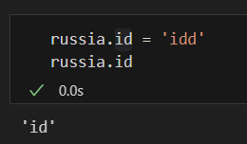
Python. ООП. Магические методы. __setattr__
__setattr__(self, name, value)
Данный метод вызывается при каждом изменении атрибута класса. Это можно использовать, например, для проверки передаваемых значений или если нужно запретить создание атрибутов с определенным именем. Если переопределять этот метод, то он должен возвращать object.__setattr__(self, key, value), иначе атрибут не будет изменен.

Slide 16
Python. ООП. Задание 4
Перенесите проверку типов и границ передаваемых значений для атрибутов age и salary в магический метод __setattr__(). Для age проверку нахождения возраста в диапазоне AGE_LIMITS оставьте в сеттере.

Slide 17
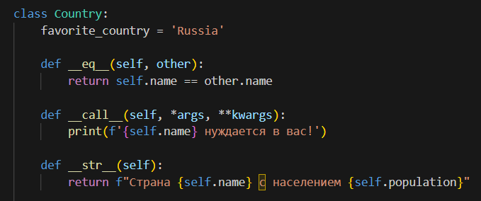
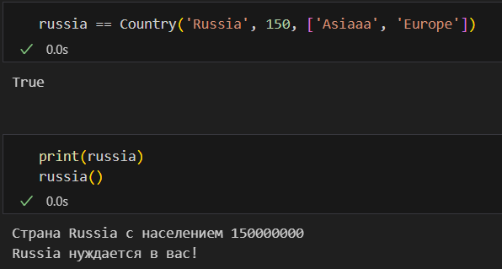
Python. ООП. Магические методы. __call__, __str__, __eq__
__call__(self, [args...])
Данный метод вызывается при обращению к объекту как к методу (()). Классы, которые могут себя вести как функции называются функторы. Это может применяться, например для использования класса в качестве декоратора.
__str__(self)
Данный метод вызывается при обращению к объекту через функцию str().
__eq__(self, other)
Данный метод вызывается при сравнении объекта с другим объектом (оператор ==). При определении метода __eq__ обычно также будет возможно применение к объектам оператора !=.

Slide 18
Python. ООП. Задание 5
Добавьте магический метод __call__(). Пусть при обращении к объекту как к функции в консоль выводится сообщение «Сотрудник <имя сотрудника> уже бежит к вам».
Добавьте магический метод __str__(). Определите формат возвращаемой информации об объекте.
Добавьте магический метод __eq__(). Пусть сотрудники будут равны, если у них одинаковые имена и фамилии
Добавьте магический метод __le__(). Этот метод позволяет выполнять сравнение объектов оператором <=. Придумайте, по какому атрибуту вы будете сравнивать сотрудников и реализуйте сравнение.

Slide 19
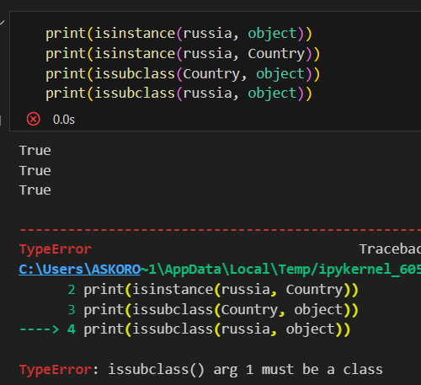
Python. ООП. Наследование
Наследование – механизм создания класса на основе другого существующего класса.
Основные понятия:
Базовый (родительский) класс – класс, от которого производится наследование
Подкласс (дочерний класс) – класс, который наследуется
В подклассе доступны все атрибуты и методы родительского класса.
В подклассе возможно переопределить атрибуты и методы родительского класса.
Все объекты в Python в конечном итоге наследуются от базового класса object.
Для определения того, что какой-либо класс является подклассом другого класса, можно использовать функцию issubclass(<подкласс>, <базовый класс>).
Для определения того, что какой-либо класс/объект наследуется от другого класса, можно использовать функцию isinstance(<подкласс/объект>, <базовый класс>).
Если подкласс переопределяет атрибуты базового класса – переопределение (overriding) класса.
Если подкласс дополняет атрибуты базового класса – расширенный (extended) класс.
Базовый класс
Подкласс

Slide 20
Python. ООП. Задание 6
Создайте на основе встроенного класса dict новый класс superdict, в котором определите метод get_. Этот метод будет дублировать функции метода get базового класса, но дополнительно будет выводить в консоль предупреждение, что ключ отсутствует.

Slide 21
Python. ООП. Задание 7
Создайте классы Engineer и Manager, унаследованные от класса Employee.
В классе Engineer переопределите атрибут базового класса AGE_LIMITS на [20, 65].
В классе Manager переопределите значение по умолчанию параметра salary.
В классе Engineer определите метод change_salary(), добавив проверку на процент увеличения зарплаты. Если зарплата увеличилась более чем на 50%, нужно выводить в консоль предупреждение о подозрении на коррупционные схемы.
Добавьте в класс Engineer атрибут manager – ссылка на объект класса Manager.
Добавьте в класс Manager атрибут engineers – список объектов класса Engineer.
Добавьте в класс Manager метод add_engineer(), который будет принимать на вход ссылку на объект Engineer и добавлять ее в список engineers, если данного объекта еще нет в списке. Кроме того, при добавлении ссылки на объект Engineer необходимо в этом объекте присвоить значению manager ссылку на объект класса Manager, в чей список попал инженер.
Создайте 5 объектов класса Engineer и 2 объекта класса Manager и распределите инженеров по менеджерам. Выведите в консоль атрибут engineers объектов класса Manager.

Slide 22
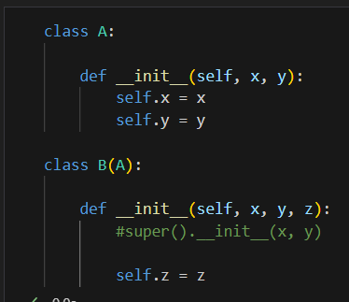
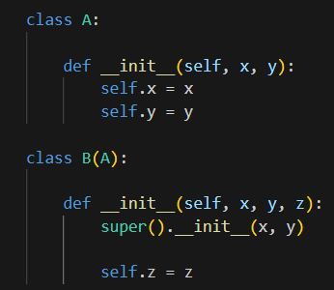
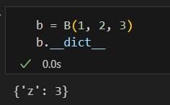
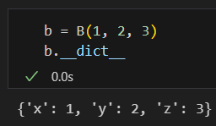
Python. ООП. Делегирование и функция super()
Если в подклассе переопределен метод базового класса, то при вызове метода будет вызван метод подкласса. Это касается в т.ч. магических методов.
При определении в подклассе метода __init__ метод инициализатор базового класса не будет вызван без явной инструкции, поэтому, если нам нужно вызвать инициализатор базового класса, в инициализаторе подкласса необходимо использовать метод super(), который ссылается на базовый класс: super().__init__(<аргументы>). Причем его нужно вызывать в самом начале инициализации! Вызов методов базового класса через функцию super() называет делегированием.

Slide 23
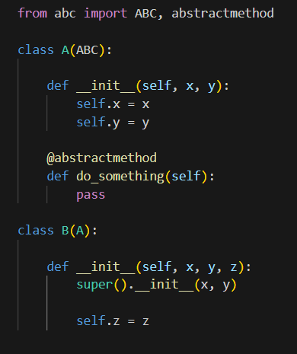
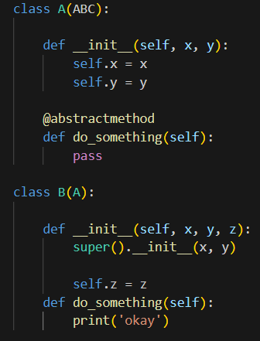
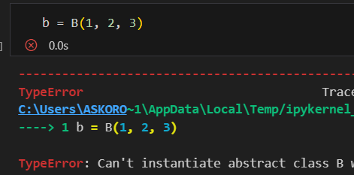
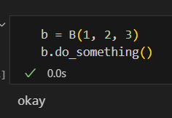
Python. ООП. Полиморфизм
Полиморфизм – возможность работы единым образом с различными объектами, через единый интерфейс.
Для создания единого интерфейса необходимо, чтобы методы интерфейса были определены во всех классах.
Для реализации этого требования можно воспользоваться абстрактными методами, которые определить в базовом классе.
Абстрактный метод – метод, который не содержит реализации. Для реализации абстрактного метода в Python есть декоратор abstractmethod модуля abc (from abc import ABC, abstractmethod).

Slide 24
Python. ООП. Задание 8
В классе Employee добавьте абстрактный метод give_premium().
Определите метод give_premium() в классах Engineer и Manager. Метод должен выводить в консоль сообщение типа <position> <name> <surname> получил премию в размере <размер премии>. Размер премии для объекта класса Engineer должен равняться 10% от его зарплаты, а для объекта класса Manager – 15% от суммы всех зарплат инженеров, находящихся в его подчинении.
Пересоздайте объекты классов Engineer и Manager и в цикле дайте каждому из них премию.

Slide 25
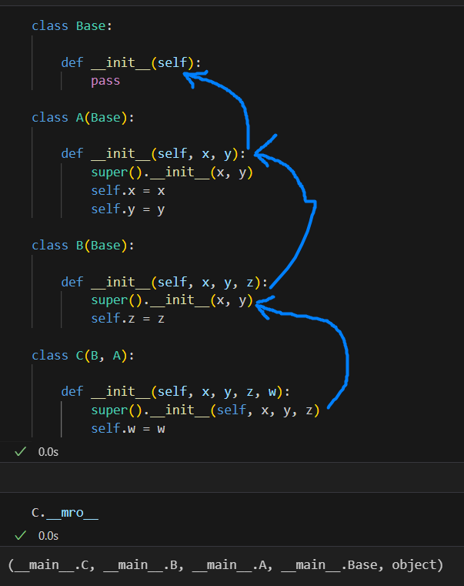
Python. ООП. Множественное наследование
В Python существует возможность наследования от нескольких родительских классов – такой механизм называется множественным наследованием.
Для разрешения конфликтов инициализации объектов реализован механизм MRO – Method Resolution Order. Для получения порядка наследования подкласса нужно выполнить команду:
<имя класса>.__mro__

Slide 26
Python. ООП. Задание 9
Объявите класс Person, от которого будет наследоваться класс Employee.
Переместите в Person все атрибуты и методы, рассматривающие сотрудника как человека: возраст, имя и фамилия.
Пересоздайте объекты классов Engineer и Manager и убедитесь в корректной работе всех функций.

